Slide 1
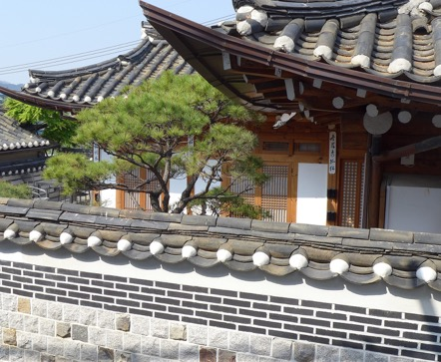
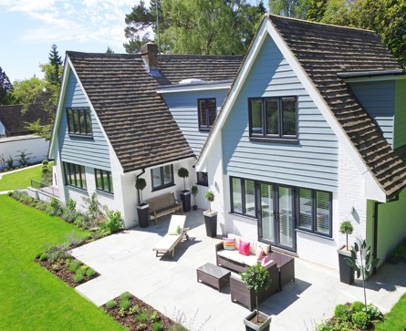
4과 집 [At Home] Conversation 2 Whose room is this?

Slide 2

Conversation 2 | New Words
NOUN
거 thing (contraction of 것)
누나 the older sister of a male
뉴욕 New York
룸메이트 roommate
방 room
사이 (1) relationship;
(2) between
생물학 biology
아파트 apartment
언니 the older sister of a female
로스앤젤레스 Los Angeles
하와이 Hawai’i
PARTICLE
만 only
의 of
ADJECTIVE
고맙다 to be thankful
나쁘다 to be bad
비싸다 to be expensive
예쁘다 to be pretty
작다 to be small
VERB
배우다 to learn
오다 to come
자다 to sleep
주다 to give
PRONOUN
저희 hum. we/us/our (=우리 plain)
이거 this (=이것)
제 hum. my (=내 plain)

Slide 3
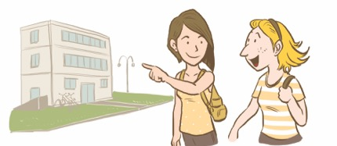
Conversation 2 | 누구 방이에요?
소피아: 리사 씨, 아파트에 방이 몇 개 있어요?
리사: 세 개 있어요.
소피아: 룸메이트 있어요?
리사: 네, 두 명 있어요.
소피아: 룸메이트도 학생이에요?
리사: 네, 제니하고 유미는 생물학을 공부해요.
그리고 제니는 제 한국어 반 친구예요.
룸메이트들하고 저는 사이가 아주 좋아요.
소피아: 이건 누구 방이에요?
리사: 제 방이에요.
소피아: 방이 참 예뻐요.
리사: 고마워요.

Slide 4
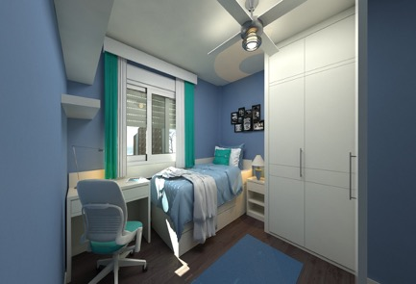
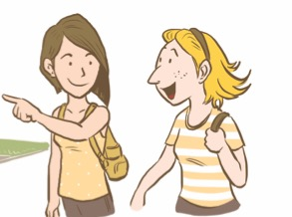
Conversation 2 | New Expressions
거 is the contracted form of 것 (lit. ‘thing’). In general, 거 is used in colloquial speech, and 것 is used in writing and in formal situations.
이건 누구 방이에요?
이건 is the contracted form of [이거 ‘this thing’ + 는 (topic particle)].

Slide 5
G4.4 | Expressing possessive relations: N1 (possessor) N2 (possessed)
Possession involves two parts, the possessor and the possessed. The most common way of expressing the possessive relation is to place the possessor and the possessed side by side.
Possessor + Possessed
마이클 책
Michael’s book
어머니 가방
mother’s bag
룸메이트 방
a roommate’s room

Slide 6
G4.4 | Expressing possessive relations: N1 (possessor) N2 (possessed)
Usually pronounced [에] when used as possessive particle, comparable to the English preposition ‘of’. 의 is usually dropped in conversations.
의
Possessor의 + Possessed
마이클(의) 책
Michael’s book
어머니(의) 가방
mother’s bag
룸메이트(의) 방
a roommate’s room

Slide 7
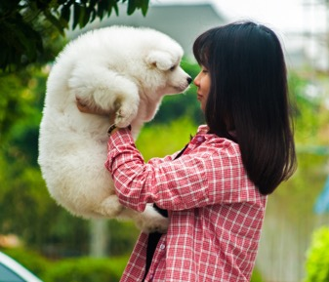
G4.4 | Expressing possessive relations: N1 (possessor) N2 (possessed)
The possessive pronouns 내 and 제 are formed by combining the regular pronouns 나 and 저 with the particle 의.
 | I | my
Plain
Humble
나
내
저
제
나 + 의
내
A: 누구 개예요?
저 + 의
제
B: 제 개예요.

Slide 8
G4.4 | Expressing possessive relations: N1 (possessor) N2 (possessed)
A: 누구 책이에요? (whose book)
B: 마크 책이에요. (Mark’s book)
A: 누구 거예요? (whose belonging)
B: 마크 거예요. (Mark’s belonging)
A: 누구 거예요? (whose belonging)
B: 제 거예요. (my belonging)

Slide 9

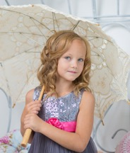

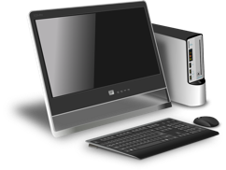
G4.4 | Expressing possessive relations: N1 (possessor) N2 (possessed)
보기와 같이 묻고 대답하세요.
(Ask and answer the questions as in example.)
<보기> [리사 / 가방]
가: 누구 가방이에요?
나: 리사의 가방이에요.
[스티브 / 펜]
[여동생 / 우산]
[선생님 / 컴퓨터]

Slide 10

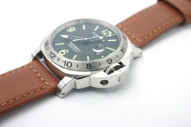
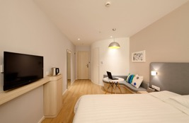
G4.4 | Expressing possessive relations: N1 (possessor) N2 (possessed)
보기와 같이 묻고 대답하세요.
(Ask and answer the questions as in example.)
<보기> [리사 / 가방]
가: 누구 가방이에요?
나: 리사Ø 가방이에요.
[유미 / 책]
[아버지 / 시계]
[언니 / 방]

Slide 11
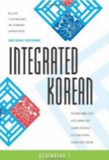
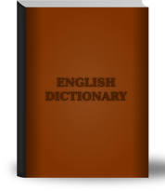

G4.4 | Expressing possessive relations: N1 (possessor) N2 (possessed)
보기와 같이 묻고 대답하세요.
(Ask and answer the questions as in example.)
<보기> [리사 / 가방]
가: 누구 거예요?
나: 리사Ø 거예요.
[유미 / 교과서]
[남동생 / 사전]
[아버지 / 의자]

Slide 12


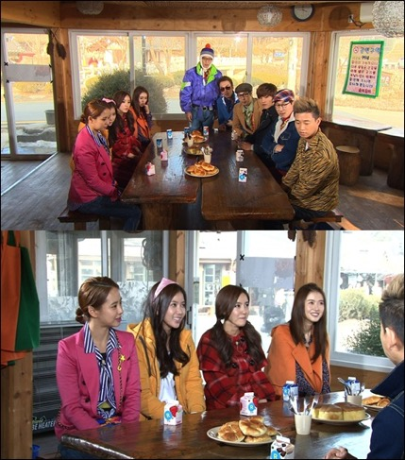
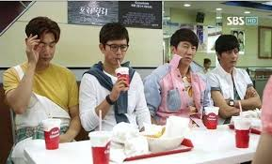
연습
미팅:Meeting?
Blind Date
(Pick one of your classmates’ belongings, and find your partner.)

Slide 13
G4.5 | Vowel contraction
아 + 아
아
Dictionary form
Polite ending
가다
자다
싸다
가+아요
자+아요
싸+아요
ㄱㅏ요
ㅈㅏ요
ㅆㅏ요
아요
만나다
비싸다
만나+아요
비싸+아요
만ㄴㅏ요
비ㅆㅏ요

Slide 14
G4.5 | Vowel contraction
애 + 어
애
Dictionary form
Polite ending
지내다
지내+어요
지내요

Slide 15
G4.5 | Vowel contraction
이 + 어
여
Dictionary form
Polite ending
마시다
마시+어요
마셔요
셔

Slide 16
G4.5 | Vowel contraction
Honorific ‘시’ + 어
세
Dictionary form
Polite ending
안녕하시다
안녕하시+어요
안녕하세요
계시다
계시+어요
계세요
세

Slide 17
G4.5 | Vowel contraction
Diphthongs 우 + 어
워
오 + 아
와
The contraction is optional when the preceding syllable begins with a consonant.
Dictionary form
Polite ending
주다
주+어요
줘요 (=주어요)
보다
보+아요
봐요 (=보아요)

Slide 18
G4.5 | Vowel contraction
Diphthongs 우 + 어
워
오 + 아
와
The contraction is obligatory when there is no consonant.
Dictionary form
Polite ending
오다
오+아요
와요
배우다
배우+어요
배워요

Slide 19
G4.5 | Vowel contraction
으
Ø before another vowel
Dictionary form
Polite ending
크다
크+어요
ㅋㅓ요
나쁘다
예쁘다
나쁘+아요
예쁘+어요
나ㅃㅏ요
예ㅃㅓ요

Slide 20
G4.5 | Vowel contraction
Dictionary form
Polite ending
자다
지내다
마시다
계시다
주다
오다
크다
안녕하시다
자요
지내요
마셔요
계세요
줘요/주어요
와요
커요
안녕하세요

Slide 21
Narration | 한국어 클래스
소피아는 우리 반 친구예요. 한국어하고 경제학을 공부해요. 소피아는 중국 사람이에요. 집이 홍콩이에요. 홍콩에 아버지하고 어머니가 계세요. 그리고 오빠하고 동생도 홍콩에 있어요. 소피아만 미국에 있어요. 소피아 오빠는 대학원생이에요. 생물학을 공부해요. 소피아 여동생은 고등학생이에요. 소피아하고 소피아 동생은 사이가 참 좋아요.
소피아는 무엇을 공부해요?
소피아는 지금 어디 있어요?
홍콩에 누가 있어요?
소피아 오빠는 무엇을 공부해요?
소피아 동생은 소피아하고 사이가 어때요?

